Slide 1
IL SEXTING
UN FENOMENO IN CRESCITA
Prof. Vittorio Belloni

Slide 2
SAI COS’è?
Prof. Vittorio Belloni

Slide 3
COS’è IL SEXTING
È L’UNIONE DI DUE PAROLE:
SEXUAL: SESSUALE
TEXTING: MESSAGGIARE
è l’nvio di immagini e messaggi con esplicito riferimento sessuale attraverso smartphone o PC, con diffusione su app di messaggistica e/o social network
Prof. Vittorio Belloni

Slide 4
I NUMERI DEL SEXTING
SE Prendiamo 1.000 ragAZZI e ragazze tra gli 11 e i 17 anni IN ITALIA:
Il 43% ha ricevuto/riceve, senza volerlo foto/video con contenuti sessualmente espliciti (soprattutto da amici e compagni di scuola)
Il 24% ha condiviso messaggi/foto/video con contenuto sessuale senza il consenso dell’altro
Il 37% ha condiviso foto/messaggi/video con contenuti a sfondo sessuale proprie o di un conoscente
Il 45% ha condiviso immagini proprie di nudo o ”seminudo”
Prof. Vittorio Belloni

Slide 5
Perché, SECONDO TE, SI FA?
Prof. Vittorio Belloni

Slide 6
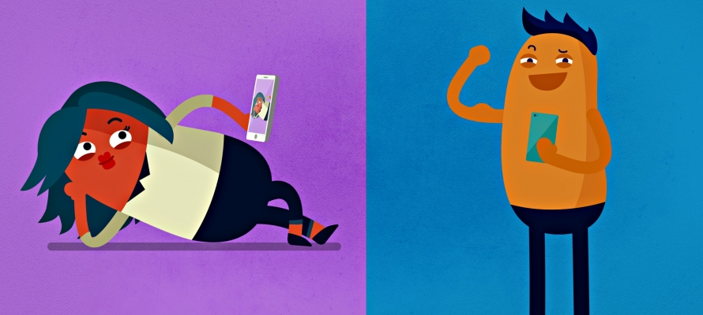
LE MOTIVAZIONI
• Il 27% lo ha fatto perché
“è divertente”
• Il 17% perché gli piace farlo
• Il 17% per alimentare le proprie
relazioni
• Il 27% per dimostrare di essere ”figo"
Prof. Vittorio Belloni

Slide 7
perché IL SEXTING è COSì DIFFUSO?
TUTTI ABBIAMO IN TASCA UNO SMARTPHONE
SIAMO SEMPRE CONNESSI e PENSIAMO CHE LA RETE SIA «IRREALE», CHE «NON ESISITA»
Molti pensano che la rete sia senza regole
GLI SMARTPHONE HANNO TUTTI UNA FOTO/VIDEO CAMERA
È DIFFICILISSIMO IL CONTROLLO
CI SONO MOLTISSIMI «NATIVI DIGITALI», MA POCHISSIMI «INTELLIGENTI DIGITALI»
Prof. Vittorio Belloni

Slide 8
La sensazione è che venga percepito come una cosa “normale”, che non si fa “niente di male” ad inviare immagini a persone di cui ci si fida.
Spesso comincia con un gioco “innocente”, SENZA CONSEGUENZE
Prof. Vittorio Belloni

Slide 9
SE CAPITASSE A TE?
Prof. Vittorio Belloni

Slide 10
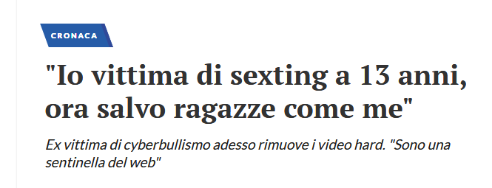
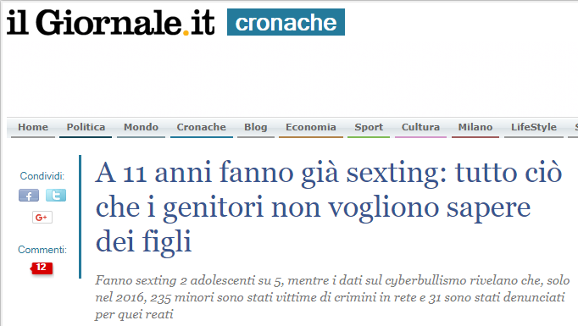
ALCUNI ESEMPI DELLA SUA DIFFUSIONE
Prof. Vittorio Belloni

Slide 11
OLTRE IL SEXTING…
SEXVENGING
Si tratta di una pratica MOLTO DIFFUSA TRA GLI ADOLESCENTI.
LA PERSONA CERCA DI VENDICARSI DI QUALCUNO DIFFONDENDO CONTENUTI SENSIBILI (DATI, VIDEO, FOTO, ECC.) CON LO SCOPO DI PROCURARGLI un danno
SEXTORSION
Si tratta di una pratica spesso usata da cyber criminali per estorcere denaro alle vittime.
Il malintenzionato contatta la vittima, la convince a farsi mandare foto e video, poi chiede un riscatto per non pubblicarle.
Prof. Vittorio Belloni

Slide 12
ATTENZIONE!!!!
Chiedere aiuto e supporto ad un adulto
Non rispondere alle provocazioni
Essere decisi
Evitare l’isolamento
Prof. Vittorio Belloni

Slide 13
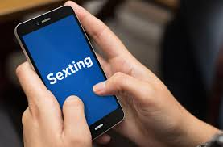
«Pensavo di fare uno scherzo», «PENSAVO NON CI FOSSE NULLA DI MALE», «MA LO FACEVANO ANCHE ALTRI»
SONO le frasI piu’ ricorrentI, quando minori responsabili di atti di SEXTING vengono denunciati alla Polizia Postale.
IL SEXTING non è UNO scherzo E Può AVERE GRAVI CONSEGUENZE!
Prof. Vittorio Belloni

Slide 14
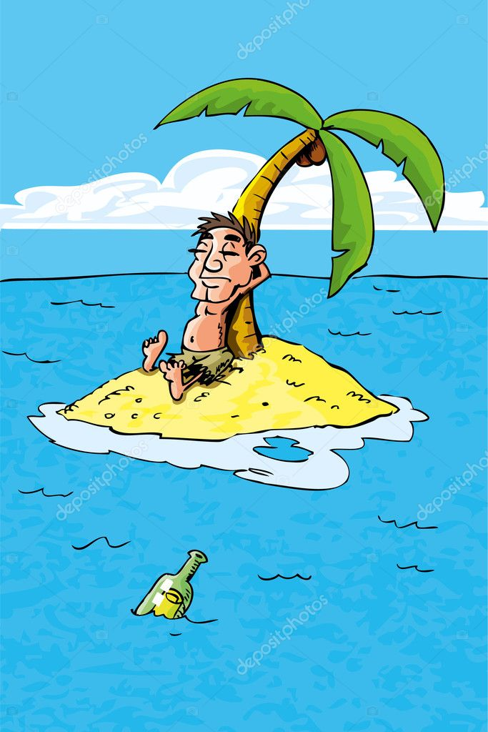
“… in rete tutti chiacchierano, molti gridano,
qualcuno insulta, minaccia, calunnia; e
nessuno ascolta. Alla disperata ricerca di
attenzione e aiuto, tanti ragazzi affidano a
Youtube e ai social le loro cose più intime,
talora vergognose, come naufraghi che infilano
il messaggio nella bottiglia e la affidano alle
onde dell’oceano, fiduciosi che la portino nelle
mani di un soccorritore; che però non c’è...”
Aldo Cazzullo, «Metti via quel cellulare»
Prof. Vittorio Belloni

